Slide 1
Урок риторики в 1 классе
Учитель начальных классов Першина Ирина Николаевна

Slide 2
Тема урока : Очень важные слова.
Цель. Познакомить обучающихся с понятием «опорные слова»
Задачи
1. На основе работы с текстами учебника и дополнительной информацией узнать особенности выделения опорных слов
2. Используя полученные знания, уметь находить в тексте опорные слова, определять по ним название сказки.
3. В ходе обсуждения работ сделать вывод о значении опорных слов для успешной учёбы.
Предметный результат (по Блуму)
Знание- Ученики знают понятия «опорные слова», «ключевые слова»
Понимание - Ученики понимают, как найти в тексте опорные слова, для чего они нужны .
Применение- Ученики могут назвать опорные слова из предложенного текста
Анализ- Ученики выполняют сравнительный анализ названных опорных слов.
Синтез- Ученики предлагают свои варианты опорных слов
Оценка - Ученики оценивает свои результаты и результаты одноклассников в соответствии с критериями деятельности и ранее поставленными целями

Slide 3
Компетенции / УУД
Личностный результат – осознают значение опорных слов в учебной деятельности
Метапредметный результат
Познавательные УУД
1. Умеют представлять информацию в виде опорных слов
2. Ориентируются в тексте, находят опорные слова для определения сказки.
Регулятивные УУД
1. Высказывают своё предположение на основе работы с текстом.
2. Оценивают учебные действия в соответствии с поставленной задачей.
3. Прогнозируют предстоящую работу, работают по плану.
Коммуникативные УУД
1. Умеют строить речевое высказывание в соответствии с поставленными задачами.
3. Умеют работать в паре, в группе
Тип урока: урок открытия новых знаний

Slide 4
Путешествие по сказкам…
Перед волком не дрожал,
От медведя убежал,
А лисице на зубок
Все ж попался…

Slide 5
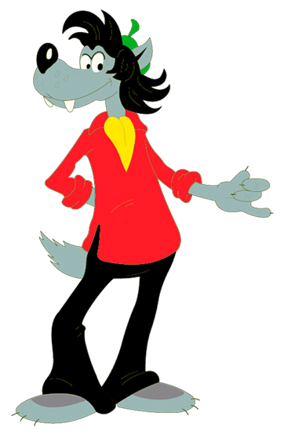
Речевая разминка
Ол-ол-ол!
Я серый хищник
и очень зол!

Slide 6
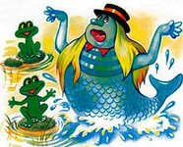
Речевая разминка
Ой-ой-ой!
А я сижу все под водой!

Slide 7
Речевая разминка
Тор-тор-тор!
Шумит мотор!
Чих-пых-ох!
И он заглох!

Slide 8
О чём сказка в паре
«Гуси – лебеди»
«Машенька и медведь»
«Курочка Ряба»
«Петушок и зернышко»
Вывод.
Предположить, о чем сказка, можно по названию

Slide 9
О чём сказка
«Снежная Королева» - Г.Х.Андерсен

Slide 10
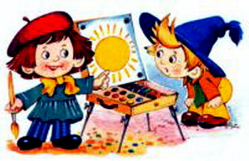
О чём сказка
«Незнайка из Цветочного города»-Н.Носов

Slide 11
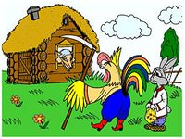
О чём сказка
«Заюшкина избушка» русская народная сказка

Slide 12
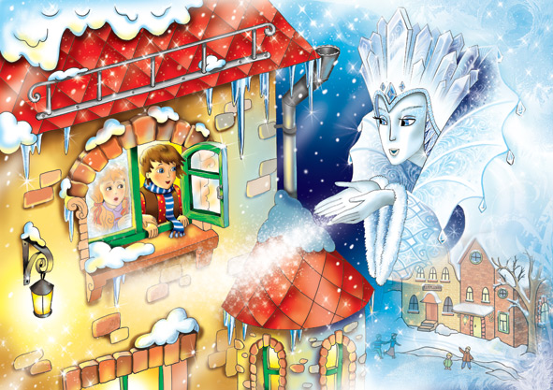
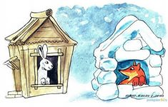
О чём сказка
Вывод.
Предположить,
о чём сказка,
можно по иллюстрации

Slide 13
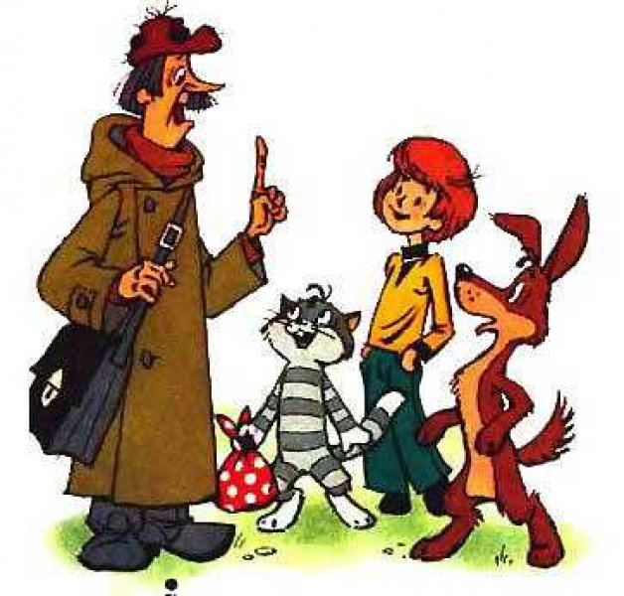
Эдуард Николаевич Успенский Наше Простоквашино
Шарик
Дядя Фёдор
кот Матроскин
почтальон
Печкин
Простоквашино

Slide 14
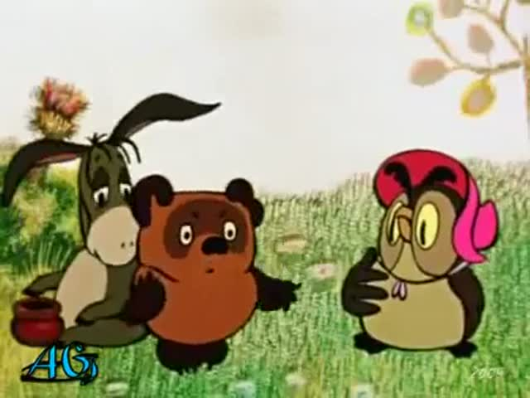
А.Милн, Борис Заходер «Винни Пух и Все-все-все»
Пятачок
Вини Пух
Ослик
Сова

Slide 15
Тема урока
Важные слова
Ключевые слова
Опорные слова

Slide 16
Задачи на урок
Узнаем, для чего нужны опорные слова
Научимся их использовать
Попробуем сами придумать опорные слова для сказки

Slide 17
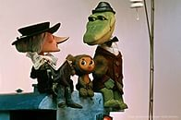
Эдуард Успенский «Крокодил Гена и его друзья»
Шапокляк

Slide 18
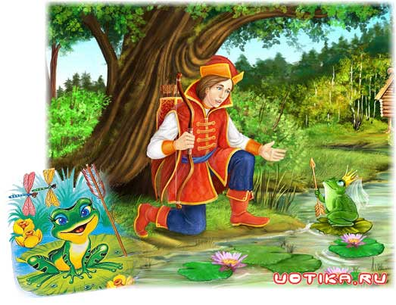
Важные слова
Иван Царевич
Стрела
Лягушка
Василиса премудрая
Кощей Бессмертный
Царевна Лягушка. Русская народная сказка

Slide 19
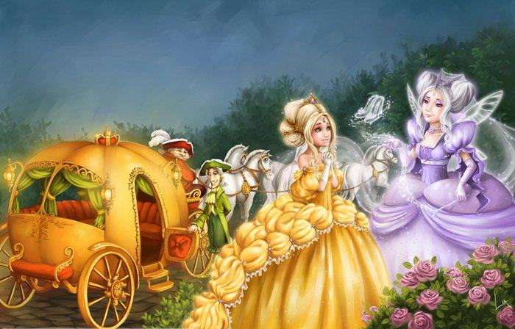
Важные слова
Мачеха
Волшебница
Карета
Принц
Хрустальный башмачок
Золушка. Шарль Перро

Slide 20
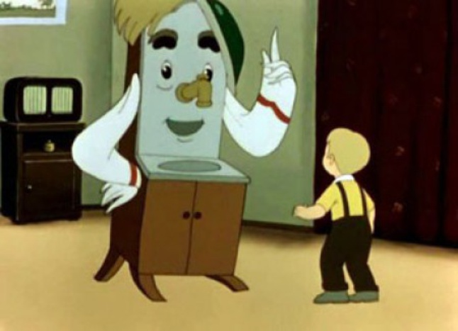
Важные слова
Умывальник
Щётки
Мыло
Мочалка
Крокодил
Тотоша и Кокоша
Мойдодыр. Чуковский К.И.

Slide 21
О чём сказка
Вывод
Предположить, о чём сказка,
можно по важным (опорным) словам

Slide 22
Работа в группах
Придумать опорные слова к предложенным сказкам

Slide 23
Работа в группах проверка
Волк и семеро козлят

Slide 24
Работа в группах проверка
Три медведя

Slide 25
Работа в группах проверка
Три поросёнка

Slide 26
Работа в группах проверка
Колобок

Slide 27
Итог урока
Что нового узнали?
Чему учились на уроке?
Где пригодятся новые знания?
Что получилось на уроке?

